Slide 1
Trabalho de Conclusão de Curso
Melhoria da Atenção à saúde das gestantes e puérperas, na UBS/ESF Igarapé da Fortaleza, Santana/AP.
Aluna: Martha Noray Betancourt Bauta
Orientadora: Danielle Vasconcellos de Paula Costa
Co-orientadora: Ana Guilhermina Machado Reis
Pelotas, 2015.

Slide 2
ESTRUTURA DA APRESENTAÇÃO
Introdução:
Intervenção:
Caracterização do município Santana;
Caracterização da Unidade Básica de Saúde;
Situação da ação programática na Unidade antes da intervenção;
Importância da ação programática na qual realizamos a intervenção.
Objetivos;
Metodologia;
Metas e resultados;
Discussão;
Reflexão sobre o aprendizado;
Referências.

Slide 3
Introdução

Slide 4
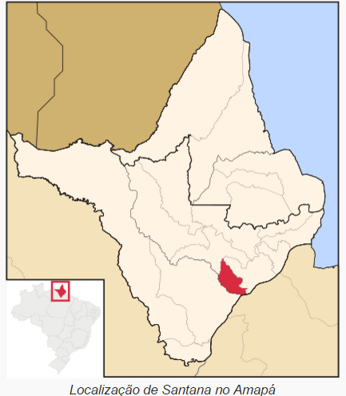
Caracterização do Município Santana
Área | 1 569,404 km²
População | 110.565 hab. - IBGE/2015
Densidade | 64.11(hab/km²).
(Wikipédia/Geografia, 2015)

Slide 5
Caracterização do município Santana
cont.
É um município do estado Amapá.
Está localizado no sudeste do estado.
Teve início do agrupamento populacional em Ilha de Santana localizada em frente; à margem esquerda do rio Amazonas.
Tem como municípios limítrofes ao sudoeste Mazagão, ao nordeste Macapá e ao sudeste o Rio Amazonas.
(Wikipédia/Geografia, 2015)

Slide 6
Caracterização do Município Santana
cont.
Sistema de Saúde:
Tem o total de 10 Unidades Básicas de Saúde (UBS's) com ESF.
8 unidades de saúde ficam em áreas urbanas e duas em área rural, mais uma equipe volante que atende as áreas ribeirinhas.
Duas equipes de NASF que oferecem atenção para todas UBS´s.

Slide 7
Caracterização da Estrutura da UBS
É urbana e o modelo de atenção é de ESF.
Possui o total de 64 trabalhadores.
Tem três ESF compostas por médico, técnica de enfermagem, enfermeira e os agentes comunitários de saúde.
Tem médicos especialistas em obstetrícia, pediatria e dermatologia.

Slide 8
Caracterização da ESF
USB/ESF: Igarapé da Fortaleza
População: 7678 habitantes - Famílias cadastradas: 1923
Equipe: um médico, cinco ACS, uma enfermeira, uma técnica de enfermagem, um odontólogo e uma auxiliar de odontologia.
Contamos com um Hospital Geral.
Suporte do NASF: um psicólogo, uma fonoaudióloga, uma nutricionista, uma assistente social, dois fisioterapeutas, um educador físico.

Slide 9
Caracterização das Ações da ESF
Ações da ESF:
Vacinas;
Pré-natal;
Puericulturas;
Atendimentos aos idosos;
Atendimento odontológico;
Atendimento aos hipertensos e diabéticos;
Atendimento a crianças e adolescentes;
Prevenção dos cânceres de colo de útero e mama.

Slide 10
Caracterização da Estrutura da UBS
Área física:
três salas para consultas médicas;
uma sala de enfermagem;
sala para vacina;
farmácia;
sala de curativo;
uma consultório odontológico;
uma sala de arquivos médicos e estatística;
duas salas de triagem;
uma recepção e dois banheiros.

Slide 11
De acordo com o Ministério da Saúde, o atendimento do pré-natal deve ser uma responsabilidade da UBS, pois permite um desenvolvimento adequado para a gestante, a futura puérpera e para a criança.
É preconizado que a equipe atue preventivamente para diminuir as taxas de mortalidade materno-infantil e de patologias que, infelizmente, ainda são tão prevalentes nestas populações.
Por isso a equipe considera de fundamental importância a atuação nesta ação programática.
Importância da Ação Programática
BRASIL. Ministério da Saúde. :
(Cadernos de Atenção Básica 2013

Slide 12
Situação da ação programática na UBS
antes da intervenção
Os registros das gestantes e puérperas não tinham a qualidade requerida.
Os indicadores de qualidade ficavam abaixo do esperado pelo Ministério.
Não se fazia busca ativa das gestantes e puérperas faltosas.
Qualidade inadequada nos atendimentos.
A realização de atividades educativas para este grupo da população e a comunidade em gral eram insuficientes.

Slide 13
Intervenção

Slide 14
Objetivo Geral
Melhorar a atenção às gestantes e puérperas na UBS Igarapé da Fortaleza no município Santana/AP.

Slide 15
Metodologia
Projeto de intervenção;
Período de 12 semanas, nos meses de maio a julho de 2015.
Ações em quatro eixos:
Monitoramento e Avaliação;
Organização e Gestão do Serviço;
Qualificação da Prática Clínica;
Engajamento Público.

Slide 16
Metodologia
Amostra da intervenção:
Totalidade das gestantes pertencentes a nossa área de abrangência, aproximadamente 77 gestantes.
Totalidade das puérperas pertencentes a nossa área de abrangência, aproximadamente 23 puérperas.

Slide 17
Metodologia
Instrumentos utilizados:
Caderno de Ação Programática;
Planilha eletrônica de coleta de dados;
Ficha-espelho;

Slide 18
Objetivos Específicos,
Metas e Resultados
Gestantes
Fonte de todos os dados dos gráficos e tabelas:
Planilha Final da Coleta de Dados. UNASUS/UFPel/2015.

Slide 19
Objetivos Específicos/Metas
Objetivo 1: Ampliar a cobertura do pré-natal e do puerpério.
Meta 1.1: Alcançar 100 % de cobertura das gestantes cadastradas no programa de pré-natal da unidade de saúde.
Meta 1.2: Garantir a 80 % das puérperas cadastradas na UBS atendimento antes dos 42 dias após do parto.

Slide 20
Resultados: Objetivo 1, Meta 1.1, Meta 1.2
Gráfico 1: Cobertura do programa pré-natal na UBS Igarapé da Fortaleza, 2015.
Mês 1: 33 (42,9%)
Mês 2: 63 (81,8%)
Mês 3: 77 (100%)
Gráfico 2: Cobertura do programa de atenção ao puerpério na UBS Igarapé da Fortaleza, 2015.
Mês 1: 7 (70%)
Mês 2: 6 (75%)
Mês 3: 5 (100%)

Slide 21
Objetivos Específicos/Metas
Objetivo 2: Melhorar a qualidade da atenção pré-natal realizado na unidade.
Meta 2.1 : Garantir a 100% das gestantes o ingresso no Programa de Pré-Natal no primeiro trimestre de gestação.

Slide 22
Resultados: Objetivo 2, Meta 2.1. Gráfico 3: Proporção de gestantes captadas no primeiro trimestre de gestação na UBS Igarapé da Fortaleza, Santana-AP, 2015. Mês 1: 23 (69,7%) Mês 2: 45 (71,4%) Mês 3: 61 (79,2%)

Slide 23
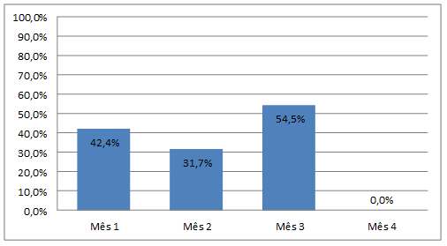
Objetivos Específicos/Metas
Meta 2.2 Realizar pelo menos um exame ginecológico por trimestre em 100% das gestantes
Resultados: Objetivo 2, Meta 2.2
Gráfico 4: Proporção de gestantes com pelo menos um exame ginecológico por trimestre na UBS Igarapé da Fortaleza, Santana-AP, 2015.
Mês 1: 14(42.4%)
Mês 2: 20 (31.7%)
Mês 3: 42 (54.5%)

Slide 24
Objetivos Específicos/Metas/Resultados Meta 2.3 Realizar pelo menos um exame de mamas em 100% das gestantes. Resultados: Mês 1: 33 (100%) Mês 2: 63 (100%) Mês 3: 77 (100%) Meta 2.4 Garantir a 100% das gestantes a solicitação de exames laboratoriais de acordo com protocolo Resultados: Mês 1: 33 (100%) Mês 2: 63 (100%) Mês 3: 77 (100%) Meta 2.5 Garantir a 100% das gestantes a prescrição de sulfato ferroso e ácido fólico conforme protocolo. Resultados: Mês 1: 33 (100%) Mês 2: 63 (100%) Mês 3: 77 (100%)

Slide 25
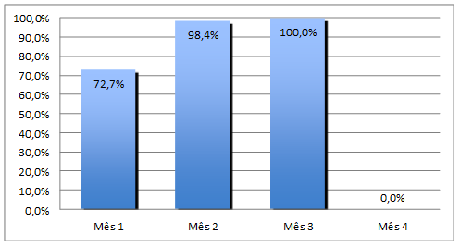
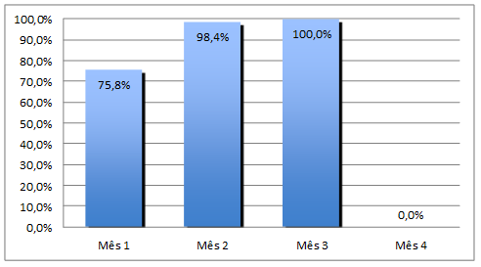
Objetivos Específicos/Metas/Resultados
Meta 2.6 Garantir que 100% das
gestantes estejam com vacina
antitetânica em dia.
Mês 1: 24 (72,7%)
Mês 2: 62 (98,4%)
Mês 3: 77 (100%)
Meta 2.7 Garantir que 100%
das gestantes estejam com
vacina contra hepatite B em dia.
Mês 1: 25 (75,8%)
Mês 2: 62 (98,4%)
Mês 3: 77 (100%)

Slide 26
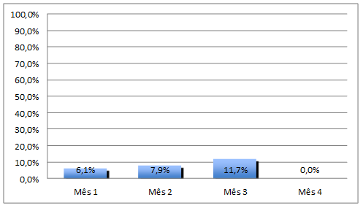
Objetivos Específicos/Metas/Resultados
Meta 2.9 Garantir a primeira
consulta odontológica
programática para 100% das
gestantes cadastradas.
Meta 2.8 Realizar avaliação da
necessidade de atendimento
odontológico em 100% das
gestantes durante o pré-natal.
Resultados:
Mês 1: 33 (100%)
Mês 2: 63 (100%)
Mês 3: 77 (100%)
Resultados:
Mês 1: 2 (6,1%)
Mês 2: 5 (7,9%)
Mês 3: 9 (11,7%)

Slide 27
Objetivos Específicos/Metas/Resultados
Objetivo 3: Melhorar a adesão ao pré-natal.
Meta 3.1: Realizar busca ativa de 100% das gestantes faltosas às consultas de pré-natal.
Resultados: Mês 1: 3 (100%) Mês 2: 5 (100%) Mês 3: 5 (100%) Objetivo 4. Melhorar o registro do programa de pré-natal.
Meta 4.1: Manter registro na ficha espelho de pré-natal/vacinação em 100% das gestantes.
Resultados: Mês 1: 33 (100%) Mês 2: 63 (100%) Mês 3: 77 (100%)

Slide 28
Objetivos Específicos/Metas/Resultados
Objetivo 5. Realizar avaliação de risco.
Meta 5.1: Avaliar risco gestacional em 100% das gestantes.
Resultados: Mês 1: 33 (100%) Mês 2: 63 (100%) Mês 3: 77 (100%)
Objetivo 6: Promover a saúde no pré-natal.
Meta 6.1: Garantir a 100% das gestantes orientações nutricional durante a gestação.
Resultados: Mês 1: 33 (100%) Mês 2: 63 (100%) Mês 3: 77 (100%)

Slide 29
Objetivos Específicos/Metas/Resultados
Meta 6.2: Promover o aleitamento materno junto a 100% das gestantes.
Resultados: Mês 1: 33 (100%) Mês 2: 63 (100%) Mês 3: 77 (100%)
Meta 6.3: Orientar 100% das gestantes sobre os cuidados com o recém-nascido.
Resultados: Mês 1: 33 (100%) Mês 2: 63 (100%) Mês 3: 77 (100%)
Meta 6.4: Orientar 100% das gestantes sobre anticoncepção após o parto.
Resultados: Mês 1: 33 (100%) Mês 2: 63 (100%) Mês 3: 77 (100%)

Slide 30
Objetivos Específicos/Metas/Resultados
Meta 6.5: Orientar 100% das gestantes sobre os riscos do tabagismo e do uso de álcool e drogas na gestação.
Resultados: Mês 1: 33 (100%) Mês 2: 63 (100%) Mês 3: 77 (100%)
Meta 6.6: Orientar 100% das gestantes sobre higiene bucal.
Resultados: Mês 1: 33 (100%) Mês 2: 63 (100%) Mês 3: 77 (100%)

Slide 31
Objetivos Específicos/Metas/Resultados
Objetivo 2: Melhorar a qualidade da atenção às puérperas na unidade de saúde.
Meta 2.1: Examinar as mamas em 100% das puérperas cadastradas no Programa.
Resultados: Mês 1: 7 (100%) Mês 2: 6 (100%) Mês 3: 5 (100%)
Meta 2.2: Examinar o abdome em 100% das puérperas cadastradas no Programa.
Resultados: Mês 1: 7 (100%) Mês 2: 6 (100%) Mês 3: 5 (100%)

Slide 32
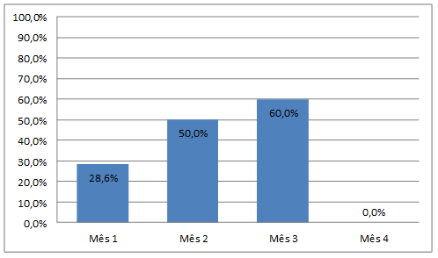
Objetivos Específicos/Metas/Resultados
Meta 2.3: Realizar exame ginecológico em 100% das puérperas cadastradas no Programa.
Gráfico: Proporção de puérperas que receberam exame ginecológico, na UBS Igarapé da Fortaleza, Santana-AP, 2015.
Resultados:
Mês 1: 2 (28,6%)
Mês 2: 3 (50%)
Mês 3: 3 (60%)

Slide 33
Objetivos Específicos/Metas/Resultados
Meta 2.4: Avaliar o estado psíquico em 100% das puérperas cadastradas no Programa.
Resultados: Mês 1: 7 (100%) Mês 2: 6 (100%) Mês 3: 5 (100%)
Meta 2.5: Avaliar intercorrências em 100% das puérperas cadastradas no Programa.
Resultados: Mês 1: 7 (100%) Mês 2: 6 (100%) Mês 3: 5 (100%)
Meta 2.6: Prescrever a 100% das puérperas um dos métodos de anticoncepção.
Resultados: Mês 1: 7 (100%) Mês 2: 6 (100%) Mês 3: 5 (100%)

Slide 34
Objetivos Específicos/Metas/Resultados
Objetivo 3: Melhorar a adesão das mães ao puerpério.
Meta 3.1: Realizar busca ativa em 100% das puérperas que não realizaram a consulta de puerpério até 30 dias após o parto.
Resultados: Mês 1: 2 (100%) Mês 2: 2 (100%) Mês 3: 0
Objetivo 4: Melhorar o registro das informações.
Meta 4.1: Manter registro na ficha de acompanhamento do Programa 100% das puérperas.
Resultados: Mês 1: 7 (100%) Mês 2: 6 (100%) Mês 3: 5 (100%)

Slide 35
Objetivos Específicos/Metas/Resultados
Objetivo 5: Promover a saúde das puérperas
Meta 5.1: Orientar 100% das puérperas cadastradas no Programa sobre os cuidados do recém-nascido.
Meta 5.2: Orientar 100% das puérperas cadastradas no Programa sobre aleitamento materno exclusivo.
Meta 5.3: Orientaremos 100% das puérperas cadastradas no Programa sobre planejamento familiar.
Resultados: Mês 1: 7 (100%) Mês 2: 6 (100%) Mês 3: 5 (100%)

Slide 36
Discussão
Importância da intervenção para equipe:
Promoveu o trabalho em equipe.
Capacitação da equipe e troca de conhecimento.
Incrementou o número de atividades educativas com a comunidade.
Revisou as atribuições de cada profissional.

Slide 37
Discussão
Importância da intervenção para o serviço:
Conseguimos oferecer consultas priorizadas para gestantes e puérperas na UBS.
Incrementamos os dias de atendimentos para este grupo.
Organizamos a agendas para atender a demanda espontânea destas usuárias.
Melhoramos a qualidade dos registros.
Organização do processo de trabalho.
Propiciou melhoria na qualificação da atenção.

Slide 38
Discussão
Importância da intervenção para a comunidade:
Incrementou o numero de ações educativas nas comunidades.
Conseguimos envolver à comunidade no trabalho.
Facilitou atenção para um maior numero de gestantes e puérperas da área.
Satisfação das mulheres com a qualidade no atendimento.
Incrementou os conhecimentos da comunidade sobre diferentes temas de saúde.

Slide 39
Reflexão crítica sobre o aprendizagem.
Ampliei meus conhecimentos sobre o Sistema de Saúde Brasileiro e seu funcionamento.
Qualifiquei aprendizado da língua portuguesa, com melhoria do vocabulário.
Incrementei os conhecimentos da realidade do serviço.
Melhoramos os vínculos e integração da equipe de saúde, assim como uma maior interação com a comunidade.
O ensino a distância foi uma experiência nova para minha vida e mostrou-me que o conhecimento não tem barreiras.

Slide 40
Próximos Passos
Consolidar a incorporação de todas as ações de nosso projeto na rotina de trabalho da UBS.
Implementar outro projeto de intervenção que poderia ser melhorar a saúde da criança na nossa unidade de saúde.

Slide 41
Referências Bibliográficas
1. BRASIL. Ministério da Saúde. Secretaria de Atenção à Saúde. Departamento de Atenção Básica. Atenção ao pré-natal de baixo risco. Ministério da Saúde. Secretaria de Atenção à Saúde. Departamento de Atenção Básica. Brasília: Editora do Ministério da Saúde, 2013. 318 p.: il. – (Série A. Normas e Manuais Técnicos) (Cadernos de Atenção Básica, n° 32). Disponível em: <http://189.28.128.100/dab/docs/publicacoes/geral/caderno_atencao_pre_natal_baixo_risco.pdf>.
2. IBGE 2014. Instituto Brasileiro de Geografia e Estadística. 2014. Disponível em: http://cidades.ibge.gov.br/xtras/perfil.php?codmun.

Slide 42
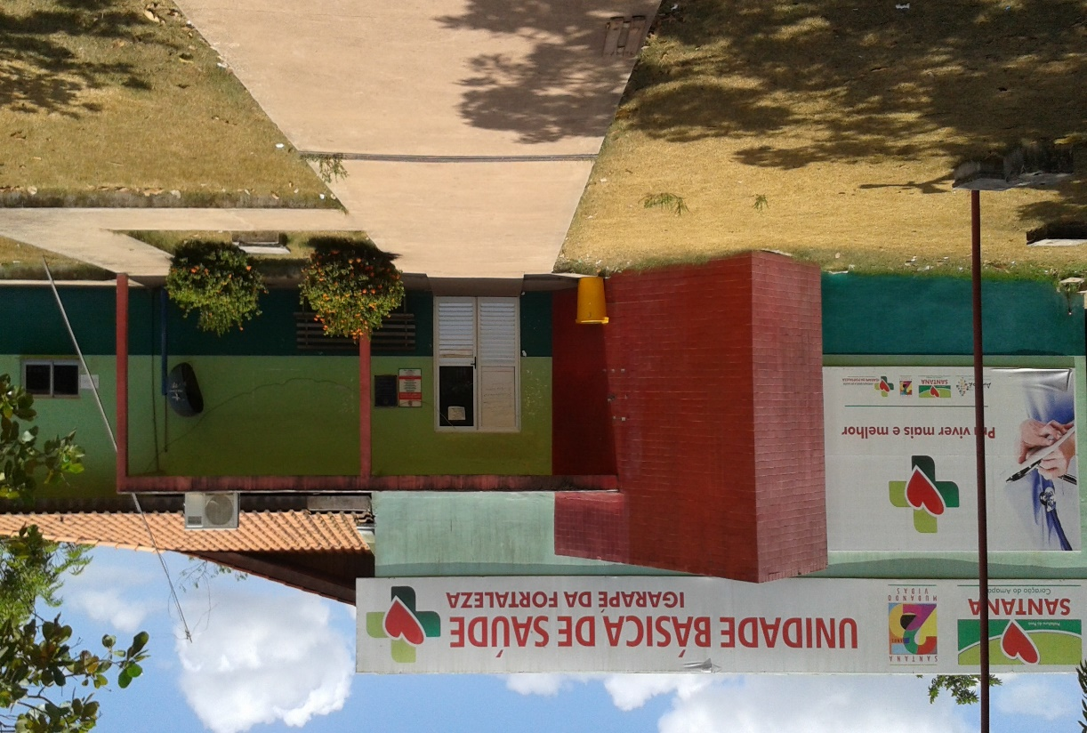

Slide 43
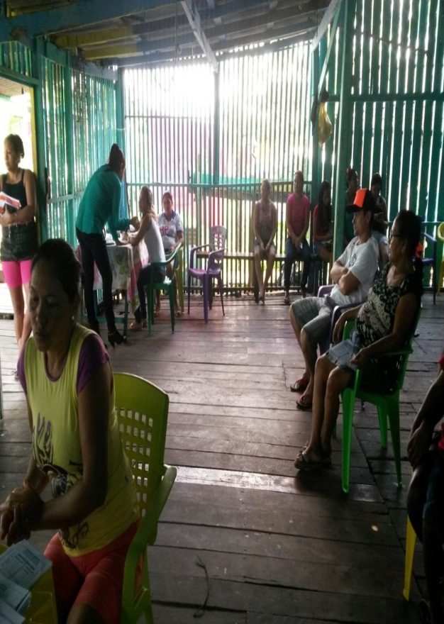
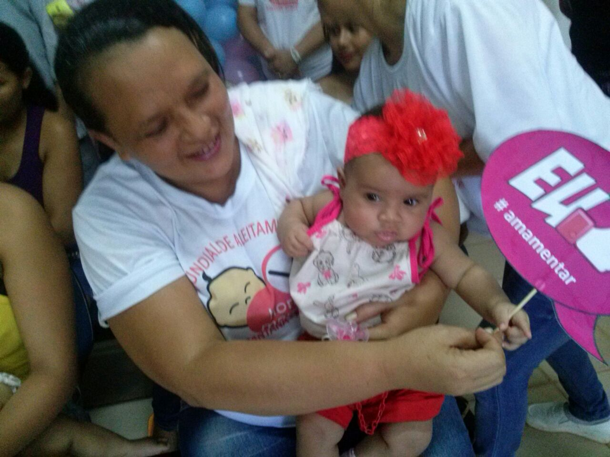
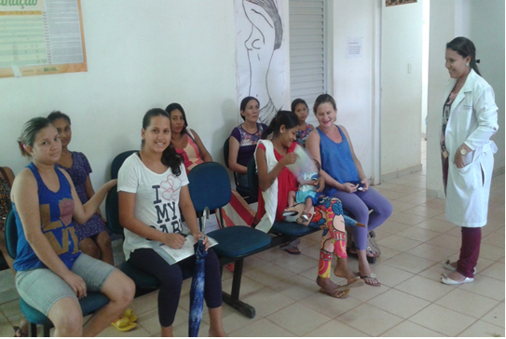
Atividades de educação em saúde

Slide 44
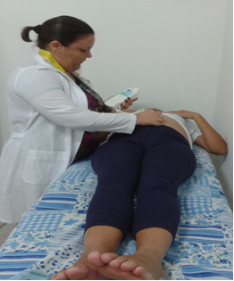
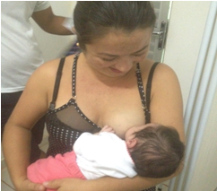
Atendimento à puérpera na UBS.
Atendimento à gestante na UBS

Slide 45
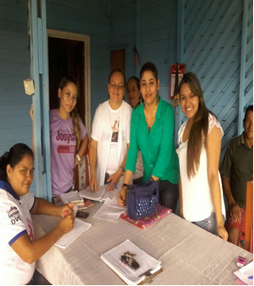
Equipe

Slide 46
Agradecimentos
Agradeço a Deus e à Virgem, pelas oportunidades em minha vida.
Agradeço ao Ministério de Saúde e a Universidade Federal de Pelotas pela possibilidade de participar neste curso de especialização.
A minha família pelo incentivo aos estudos, pelo apoio em todos meus sonhos e estar sempre ao meu lado dando força.
A minha orientadora e co-orientadora pela preocupação e dedicação.
A meu namorado por sua ajuda.
A minha equipe de trabalho pelo envolvimento na intervenção.
A todos que de alguma maneira contribuíram à realização deste trabalho.

Slide 47
UNIVERSIDADE ABERTA DO SUS
UNIVERSIDADE FEDERAL DE PELOTAS
Especialização em Saúde da Família
Modalidade a Distância
Turma 8
Trabalho de Conclusão de Curso
Muito Obrigada!

